Slide 1
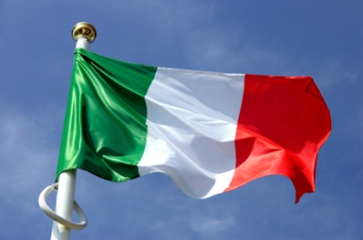
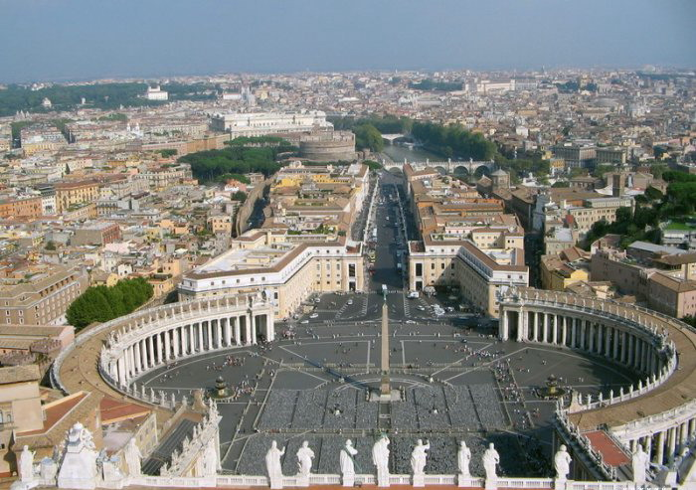
Італія
Загальні відомості
Столиця : Рим,
Офіційна мова : Італійська,
Державний устрій : Республіка,
Форма правління : Парламентсько-президентська,
Площа : 301 340 км²,
Населення : 61,2 млн. осіб,
Валюта : Євро.

Slide 2
Географічне положення
Італія — держава на півдні Європи. На її території можна виділити три частини: материкову (близько 1/3 площі), півострівну (Апеннінський півострів) й острівну (острови Сицилія, Сардинія й низка дрібних островів). Італія — морська країна, близько 80 % її кордонів — морські. Береги Італії омивають п'ять морів: Ліґурійське, Тірренське, Іонічне, Адріатичне іі Середземне. Найвіддаленіші райони країни розташовані від узбережжя не більше ніж на 200—300 км. На північному заході Італія межує із Францією , на півночі — зі Швейцарією та Австрією і на північному сході — зі Словенією. У межах Італії існують дві анклавні держави — Ватикан і Сан-Марино.
Італія поділяється на 20 областей (Валле д'Аоста, Ломбардія, Трентіно-Альто Адідже, Фріулі-Венеція Джулія, П'ємонт, Лігурія,Венето, Тоскана, Умбрія, Емілія Романія, Марке, Абруццо, Лаціо, Молізе, Базіліката, Кампанія, Калабрія, Апулія, Сардинія і Сицилія,), п'ять з яких — Сицилія, Сардинія, Трентіно-Альто-Адідже, Валле-д'Аоста та Фріулі-Венеція Джулія — мають особливий статус. Області поділені на 110 провінцій. Провінції у свою чергу поділяються на комуни. Загальна кількість комун — 8101. Області з особливим статусом мають власні парламенти — обласні ради та уряди — джунти — які мають спеціальні повноваження в питаннях місцевого самоврядування.

Slide 3
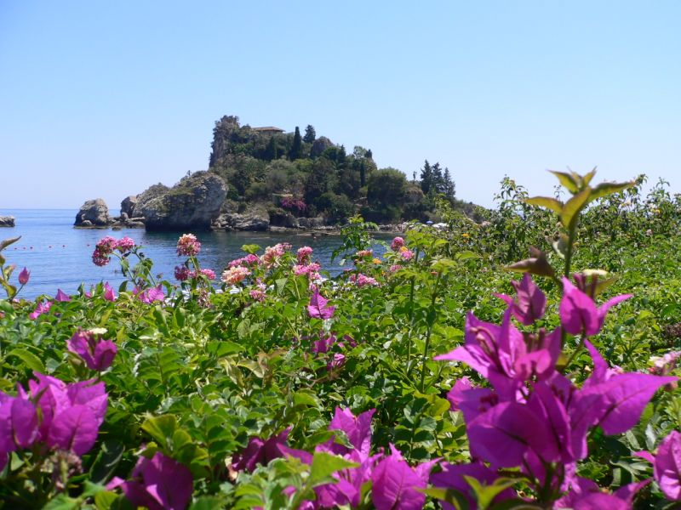
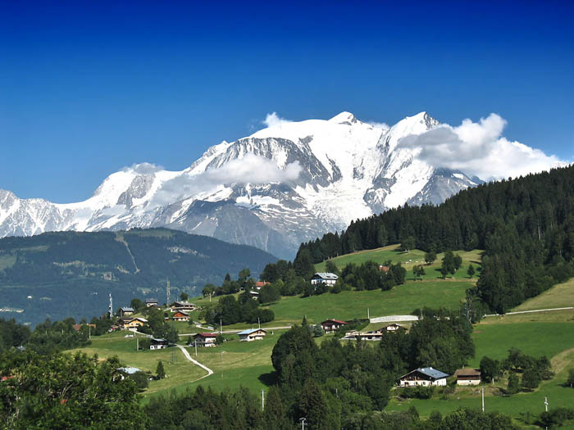
Клімат
На території Італії є оптимальні кліматичні умови для будь-якого виду відпочинку. Внаслідок видовженості території Італії з півночі на південь існують значні кліматичні відмінності між окремими районами країни — від помірного клімату Паданської рівнини до яскраво вираженого субтропічного у Сицілії. У кліматичному відношенні територію Італії можна поділити на три частини: Апеннінський півострів і острови, Паданськая рівнина та Італійські Альпи. Клімат Альп змінюється залежно від висот від помірно теплого до холодного, в горах сніг лежить декілька місяців на рік, а на вершинах гір він ніколи не тане.
Приморські райони Італії, зокрема Лігурійська Рів'єра, узбережжя Іонічного моря, островів Сицілія та Сардинія, вирізняються особливо м'яким кліматом. Тут коливання середніх температур найхолоднішого місяця (січня) і найжаркішого (липня) становить приблизно 15°. Тому по узбережжю Італії, особливо на Лігурійській Рів'єрі, ланцюжком розташувалися відомі кліматичні курорти.
У кліматі Паданської рівнини спостерігається таке ж спекотне літо, як і на Апеннінському півострові, проте тут холодна і туманна зима, цей клімат можна вважати перехідним від субтропічного до помірного.

Slide 4
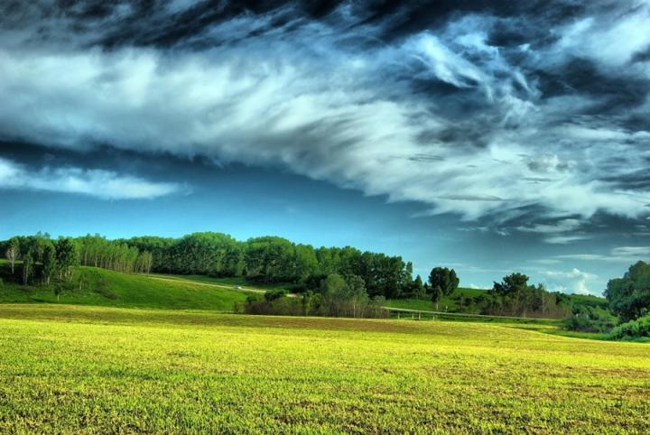
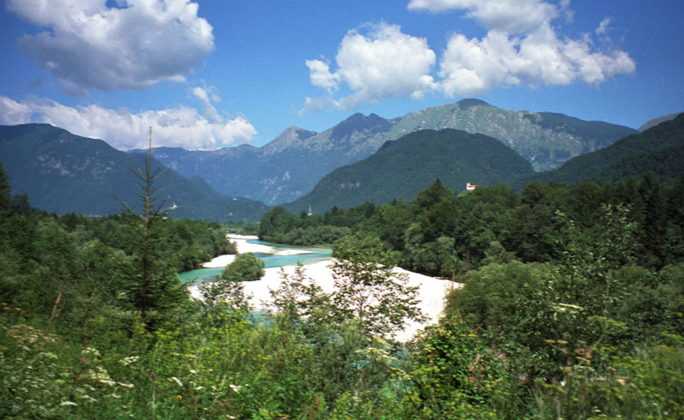
Природні умови
Італія переважно гірська країна. На півночі - південні схили Альп з вищою точкою Західної Європи - гора Монблан (4807 м), південніше -Падуанська рівнина; на півострові - гори Апенніни (найвища точка - гора Корно, 2914 м). Діючі вулкани - Везувій, Этна; частими є землетруси. На півночі протікає найбільша річка Італії - По (652 км). Інші крупні річки: Арно і Тібр. У передгір'ях Ломбардних Альп багато судноплавних озер, на їх берегах розташовані відомі курорти. Падано-Венеціянська рівнина, розташована проміж південними схилами Альп та північними передгір'ями Апеннін, має площу 46 тис.км², що складає 71 % від загальної площі рівнин Італії. Інші рівнини - це здебільшого невеликі за площею долини - розширення прибережних територій.

Slide 5
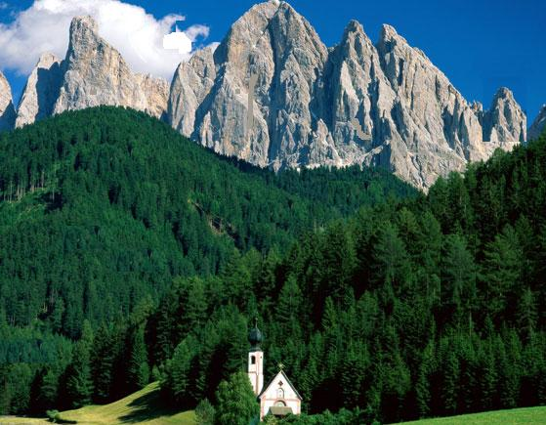
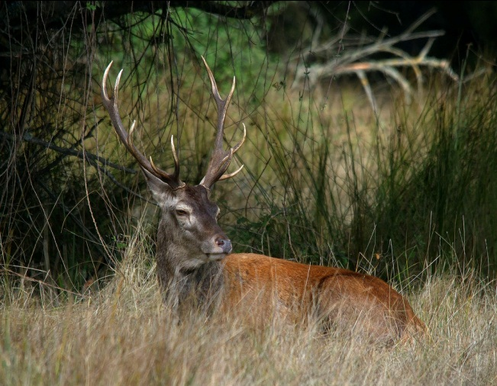
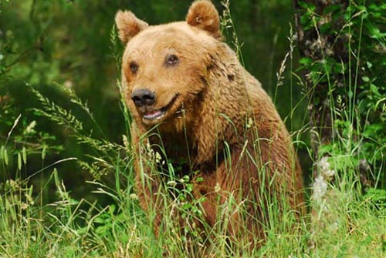
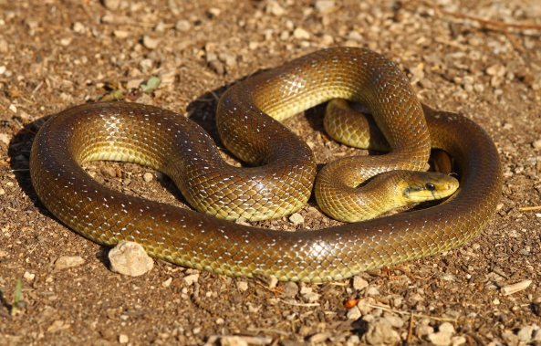
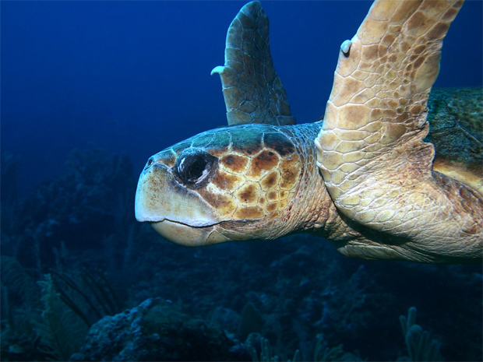
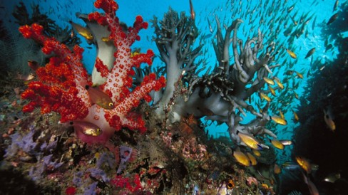
Флора і Фауна
За винятком Альп, де зосереджені великі масиви хвойних порід — ялиці, сосни і модрини, в Італії збереглися лише невеликі залишки лісів (20% від території), які в минулому вкривали майже всю площу країни. Листяні ліси з дуба, в'яза, тополі і верби в басейні По давно вирубані для розширення площ орних земель. Така ж доля спіткала засухостійкі вічнозелені дубові ліси на середземноморських прибережних рівнинах.
Місцями ці ліси збереглися у вигляді чагарників, відомих під назвою маквіс. У деяких більш високих і зволожених місцевостях Апеннін вціліли древостої з дуба, каштана, бука і сосни. Фауна Італії небагата — для неї характерні вовк, дикий кабан, сарна, дика кішка, зайці, орел, сокіл, стерв'ятник, яструб, куріпка, перепілка, сарич, багато плазунів і риб. Тварини мешкають головним чином в горах. У Центральних Апеннінах водиться бурий ведмідь.

Slide 6
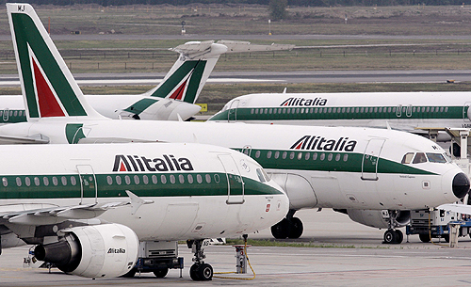
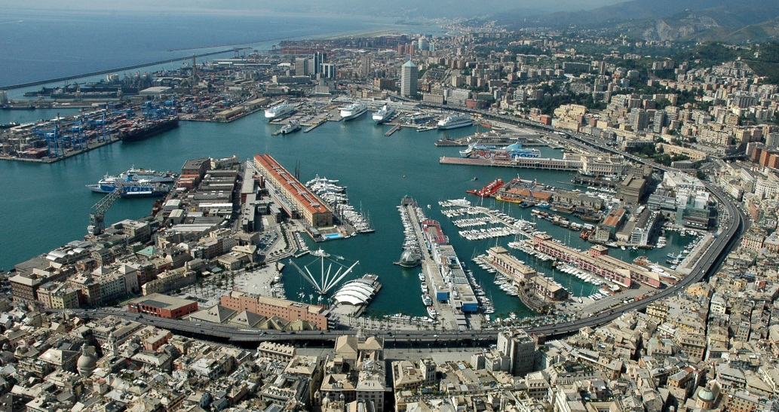
Економіка
Італія — високорозвинена індустріально-аграрна країна, яка за обсягом промислового виробництва на межі ХХ-XXI ст. входить у число 10 найрозвиненіших країн світу. Основні галузі промисловості: машинобудівна, текстильна і швейна, залізо- і сталеливарна, хімічна, харчова, моторобудівна, туризм. Найважливіший сектор економіки Італії — обробна промисловість. Транспорт — залізничний, автомобільний, морський, повітряний. Гол. морські порти: Генуя, Трієст, Венеція, Неаполь. Повітряний транспорт є важливим засобом пересування на території Апеннінського п-ова, для зв'язку з островами. Нарівні з великими міжнародними аеропортами в Римі, Мілані і Неаполі існує багато невеликих аеропортів на материку і островах. Головна авіакомпанія Італії — «Ал'Італія». Основна частина електроенергії (понад 200 млрд кВт/годин) виробляється на ТЕС - 65%. Працюють ТЕС на імпортному та власному вугіллі, частково на нафті, розміщуються біля нафтопереробних заводів або у великих містах, де орієнтуються на споживача. ГЕС виробляють 30% електроенергії і розміщені на альпійських річках, повний гідроресурс яких оцінюється у 56 млрд.кВт. АЕС в Італії не працюють після негативного рішення всенародного референдуму у 1987 році. Існують окремі об'єкти альтернативної енергетики.

Slide 7
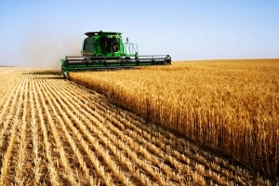
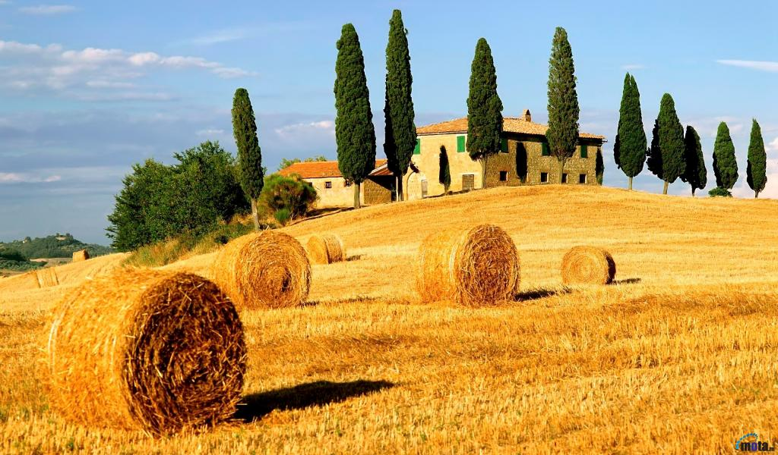
Сільське господарство
За стандартами ЄС, сільське господарство Італії недостатньо ефективне. Середній розмір ферм — 7 га. Малі господарства малопродуктивні й малотоварні. Використовується чимало маргінальних земель. До багатих і розвинених сільськогосподарських районів можна віднести Паданську низовину та західне узбережжя між Ліворно і Неаполем. Тут зосереджена переважна частина зрошуваних земель (усього їх в Італії 3 млн га). Південь і острови надзвичайно посушливі влітку, місцеві ґрунти бідні, можливості для зрошення мінімальні. Зовнішня торгівля продуктами сільського господарства для Італії дефіцитна. В сільському господарстві Італії домінує рослинництво хоча . На першому місці за вартістю в ньому стоять так звані «середземноморські продукти». Природне середовище для них сприятливе саме на півострові й островах.

Slide 8
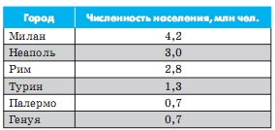
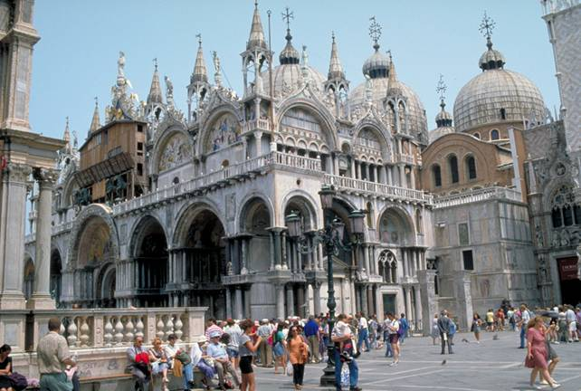
Населення
У переважній більшості населення Італії є італійцями. Незважаючи на різноманіття історичних доль населення складових частин Італії, воно етнічно однорідне. У прикордонних районах живуть невеликі групи сусідніх народів. Найбільша – австрійсько-німецька група (близько 300 тис. чоловік) у Південному Тіролі (область Трентіно-Альто-Адідже). Віросповідання більшості жителів – католицизм.Демографічні показники населення Італії зараз є однотипними з показниками інших індустріально розвинених країн. Міське населення становить 70%. Містами-мільйонерами є Рим, Мілан, Неаполь і Турін. Міста, як правило, давні, багато з них існують більше двох тисячоліть. У сільській місцевості переважають села, на Півночі – хутори.

Slide 9
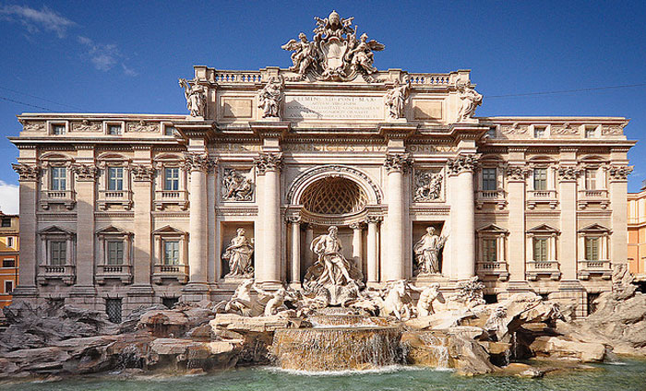
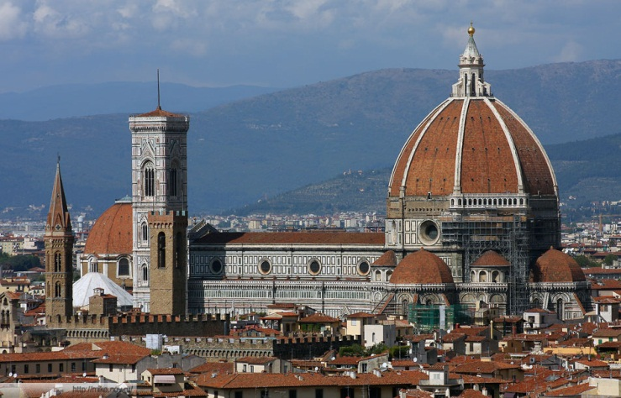
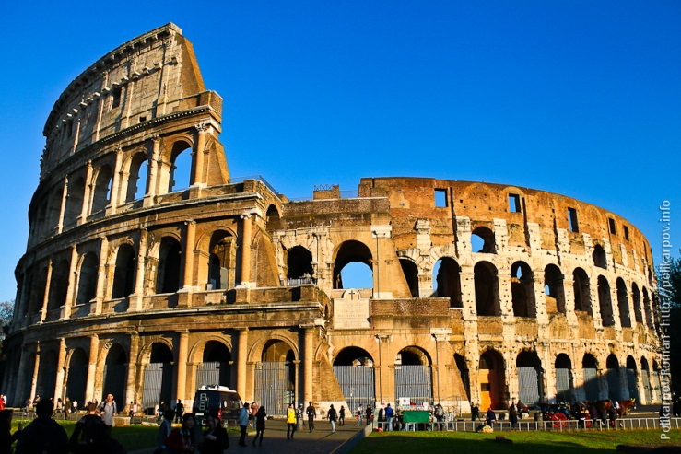
Архітектура
Італійська архітектура виникла на руїнах Стародавнього Риму, якій була властива не тільки монументальність і грандіозність, але і витонченість. В Італії збереглося багато пам’яток давньоримської архітектури: Колізей, Пантеон і інші храми присвячені стародавнім Богам.
Колізей — Амфітеатр, одна з найбільших арен світу. Будівництво велося протягом 8 років. Знаходиться в Римі, в улоговині між Еськвілінськом, Палатинским і Целіевскім пагорбами.
В XI ст. на базі розвинутих феодальних відносин в Італії з'являється романський стиль. Як і раніше домінує монументальна церковна архітектура, але в зв'язку з великим ростом міст розвивається будування міських стін, веж, башт, ратуш. Із будинків того періоду ми можемо назвати базиліки Сант-Амброджо у Мілані (XI ст.), Сан-Дзено у Вероні (1120–1138), собори в Модені (1099–1106). У Венеції на місці церкви X століття було споруджено відомий собор Сан-Марко. В готичному стилі будувались собори в Сієні (XIII ст.), Орв'єто (1285), у Флоренції (почалось будування в 1296). В північній Італії будувались розкішні церкви, які нерідко відрізнялись своїми величезними розмірами: Сан-Франческо у Болоньї, Сант — Антоніо в Падуї, собор у Мілані. Готика захоплює також і громадянське будівництво — Палаццо Веккьо (1298) і лоджія деі Ланци у Флоренції, Палаццо Публико (1245) в Кремоні, та ще велика кількість палаців в Сієні, Орв'єто, Флоренції.
Санта-Марія-дель-Фйоре — уславлений катедральний собор в місті Флоренція. Один із символів міста і культури італійського відродження взагалі.

Slide 10
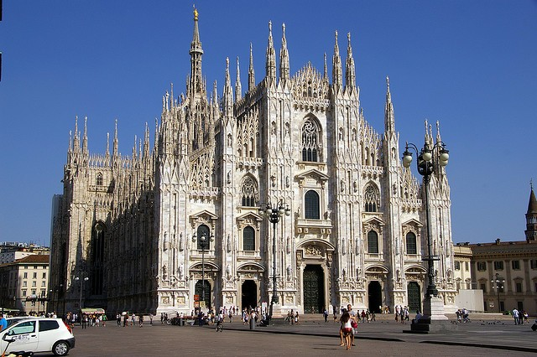
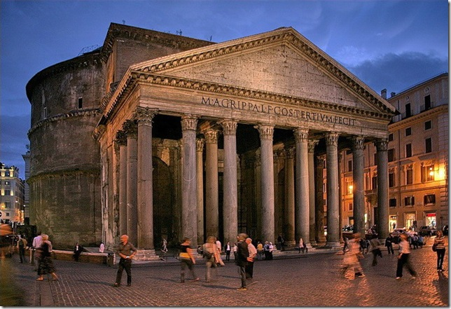
Пантеон — будівля в Римі, збудована як «храм всіх богів», і відбудована після пожежі близько 126 року.
Міланський собор — кафедральний собор в Мілані, що присвячений різдву святої Діви Марії. Побудований в готичному стилі з білого мармуру.

Slide 11
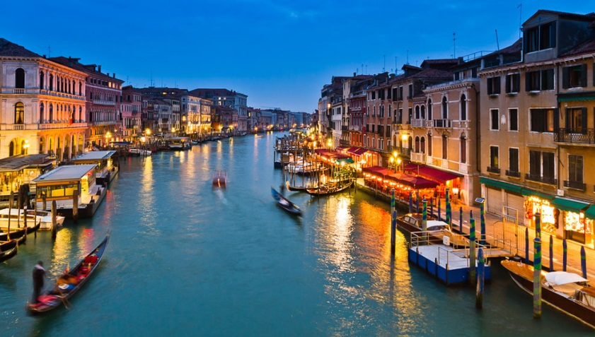
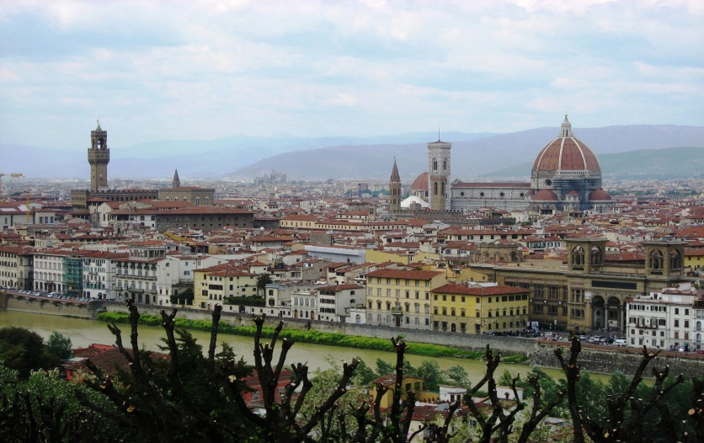
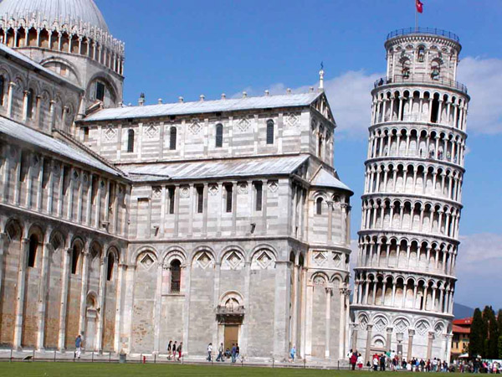
Туризм
Туризм має надзвичайно велике значення в житті Італії. Туризм - один з найбільших та швидкоростучих галузей італійської економіки. Щороку біля 44 млн.осіб відвідують Італію з туристичною метою, що приосить прибуток у розмірі 43 млрд.доларів, що виводить Італію на 4 місце в світі за розвитком туризму. Всесвітньо відома історія Італії, краса її природи, твори мистецтва, культурні пам'ятники, релігійні свята, мода й італійський стиль життя, вино й гастрономія — ось ті ключові пункти, які зробили Італію важливим туристичним центром світового рівня. Туристів приваблюють і сонячні пляжі Середземномор'я, і краєвиди, і зимові види спорту в Альпах. Італійська Рив'єра в Лігурії є одним цілим з французькою, її доповнюють пляжі Сардинії та Адріатики. Італійські міста мають світову славу центрів туризму. Багато з них існують з часів Стародавнього Риму, були столицями середньовічних князівств і зараз є скарбницями творів мистецтва, історичних і архітектурних пам'яток. Серед них Болонья, Падуя, Парма, Піза, Равенна і багато інших. Всього на території Італії розташовано найбільше в світі пам'яток спадщини ЮНЕСКО - 44. Головний район іноземного туризму - північний схід, особливо області Трентіно-Альто-Адідже та Венето, а також Центральна Італії (Рим, Флоренція, Венеція). Столиця Італії, Рим, є одним з найбільш відвідуваних міст світу (7-10 млн. туристів на рік), а римський Колізей із 4-ма млн. відвідувачів на рік є найбільш відвідуваною туристичною дестинацією світу. Тут же процвітає і релігійний туризм - завдяки розташуванню в межах Рима держави Ватикан. Італійські області мають у своєму розпорядженні незліченну кількість автономних спортивних споруджень і розважальних комплексів, стадіонів, гімнастичних залів, басейнів, ковзанок і велодоріжок, танцювальних залів й атракціонів, церков і монастирів, замків і фортець, цирків шапіто й цілодобових критих павільйонів, площ й обладнаних приміщень для проведення громадських видовищних заходів за всіх пір року. Прибувають туристи до Італії переважно з ФРН, Франції, Австрії, Швейцарії і Іспанії, а також з інших країн Європи, США.

Slide 12
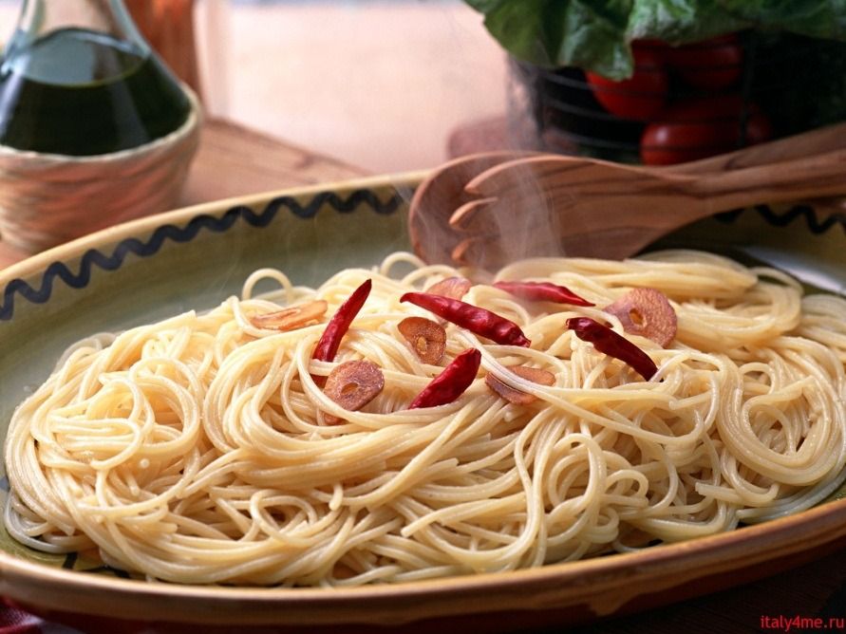
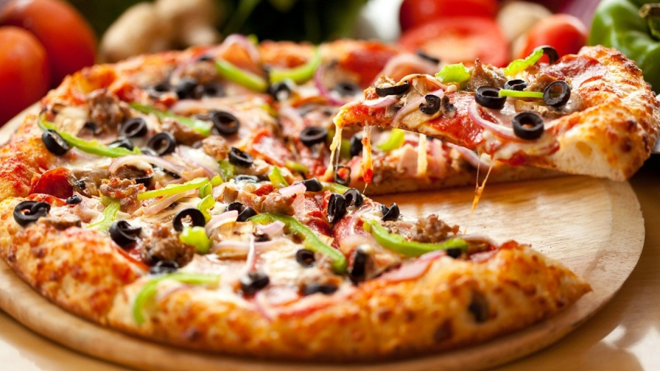
Кухня
Бути в Італії і не спробувати національної італійської кухні - значить, не дізнатися про той, хто ж такі італійці. Національні блюда і напої Італії, так звану la cucina Romana - це кухня, становлення якої відбувалося протягом тривалого часу під впливом країн, що оточували Італію. Італійці зберегли відношення до їжі як до театрального дійства. Для італійця їжа - свято життя, не мистецтво кухаря, а щедрий подарунок, посланий провидінням. Італійська кухня визнана не тільки одній з кращих в світі, але і одній з наймодніших в даний час. Вона використовує найрізноманітніші продукти харчування: овочі, рибу, продукти морить, яловичину і нежирну свинину, птаха, фрукти і ягоди, сирий, боби, мал. Для приготування блюд італійські кулінари вживають багато різноманітних спецій і приправ. Причому вони віддають перевагу продуктам не варити, а гасити у власному соку або з додаванням оливкового масла і вина, щоб якнайкраще передати аромат і специфічний смак того або іншого продукту. Улюблені інгредієнти італійських блюд - часник, мускатний горіх і каперси; оливки і горіхи додають чудовий присмак багатьом стравам. Будучи в Італії необхідно спробувати такі страви як Лазанья, Равіолі, Різото, суп Мінестроне, Брускете, Прошуто, сири Моцарелла і Горгонзола, і звичайно ж піццу і спагетті. З напоїв в Італії популярністю користуються кава еспрессо, вино та Лімончено.

Slide 13
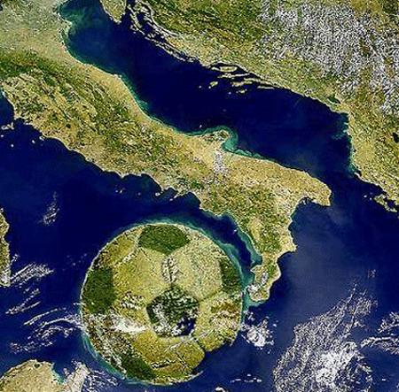
Спорт
У країні розвинуті майже усі види спорту, але італійці, як нація в цілому, дуже великі вболівальники футболу. Італійське «tifosi» — в перекладі означає — вболівальник, часто це слово вживають у світі для опису відданих та палких фанів. Але італійці вболівають не тільки тоді коли грає національна збірна, чи великі команди. У кожному, навіть найменшому населеному пункті є своя футбольна команда. Відомими італійськими футбольними клубами є Мілан, Інтер, Ювентус та Рома.

